Slide 1
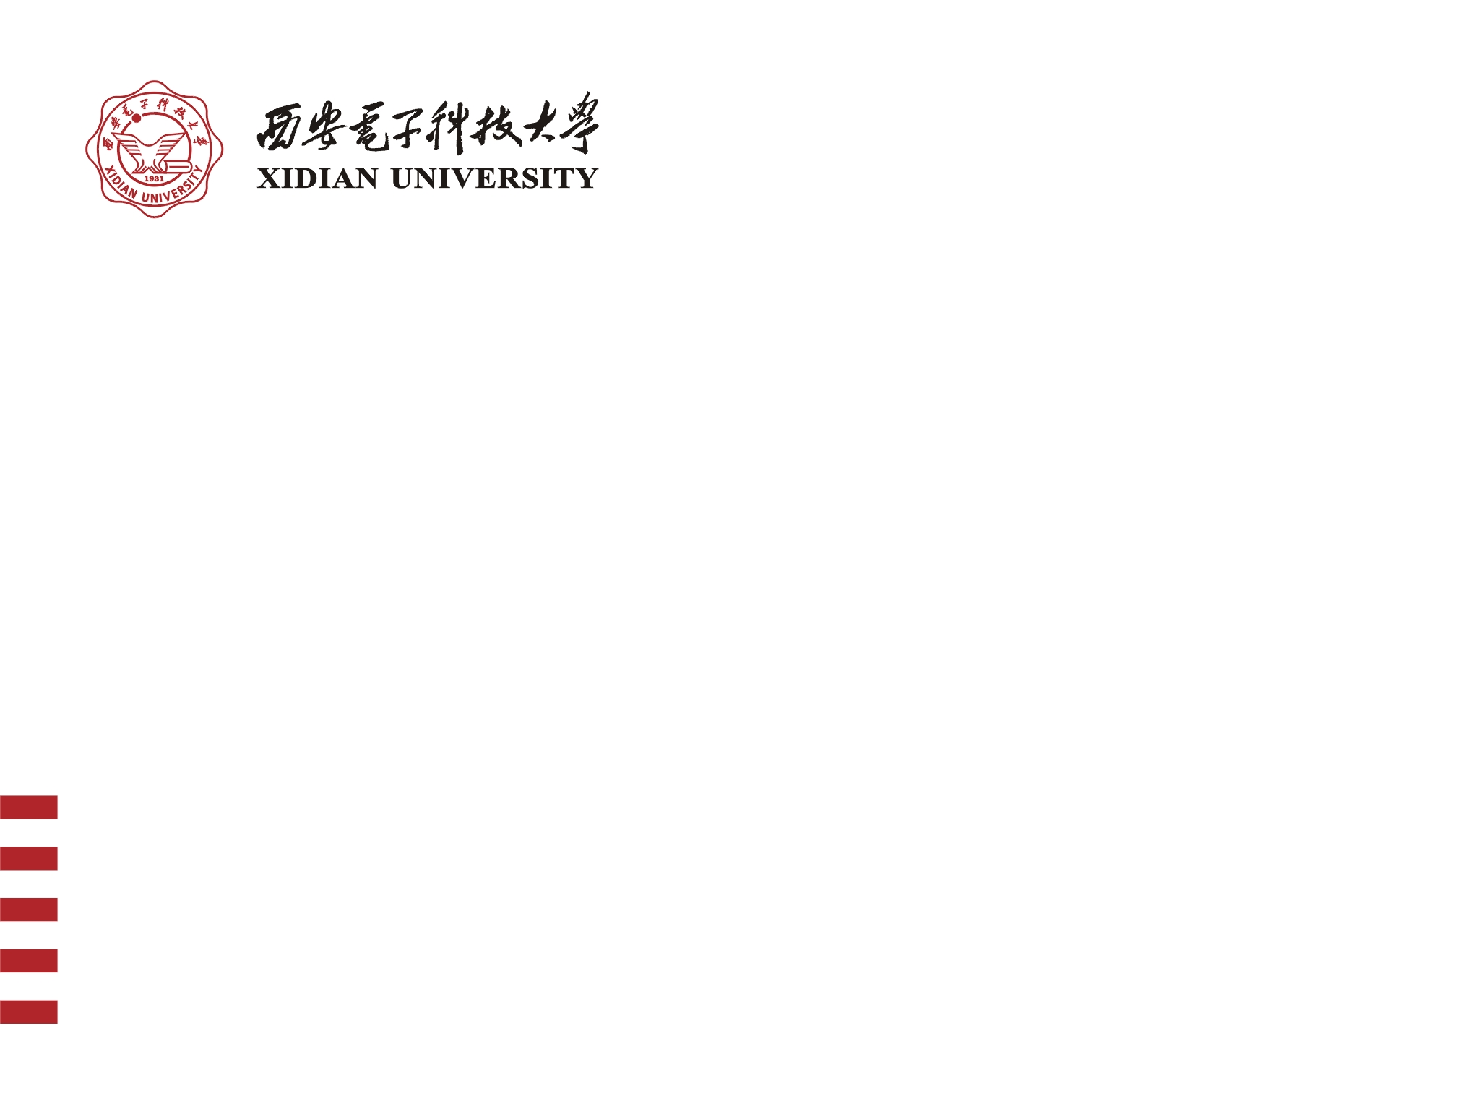
法国哲学
第四讲 帕斯卡
人文学院 杜少凯

Slide 2
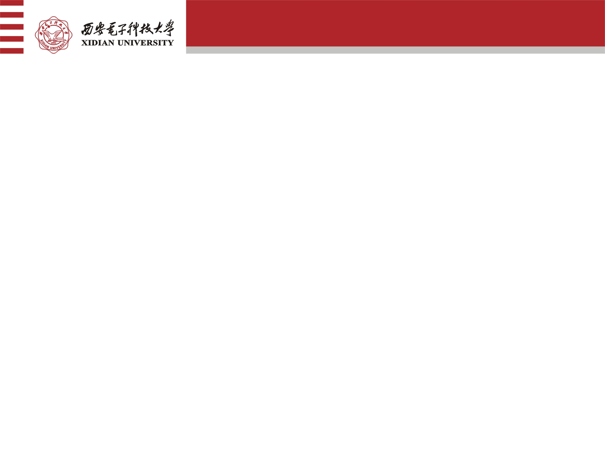

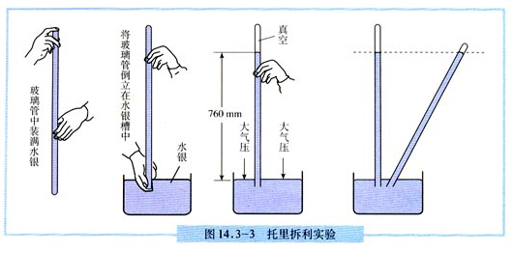
第四讲 帕斯卡
Pa

Slide 3
第四讲 帕斯卡
“人是一根会思想的苇草”
——帕斯卡

Slide 4
第四讲 帕斯卡
一、帕斯卡Ⅰ：一根水银柱与证据的逻辑
二、帕斯卡Ⅱ：会思想的苇草与赌注

Slide 5
第四讲 帕斯卡
帕斯卡Ⅰ：一根水银柱与证据的逻辑

Slide 6
第四讲 帕斯卡
帕斯卡Ⅰ 水银柱与证据的逻辑
同一个实验，四种读法
“其他自然哲学家以不同方式对实验作了解释。物理学家和数学家罗贝瓦尔（Gilles Personne de Roberval，1602—1675）承认水银上方存在着虚空，但拒绝接受空气柱的解释作用。笛卡儿承认空气柱解释了水银的高度变化，但拒绝接受虚空存在。帕斯卡则两者都接受。”
“他得出结论说，不借助隐秘的自然惧怕虚空便可以解释气压计实验，这些实验支持虚空的存在，即使一些物质微粒的确进入了空间。”
谁 | 虚空 | 空气柱解释
经院 哲学 | 拒绝 | 拒绝
罗贝 瓦尔 | 接受 | 拒绝
笛卡尔 | 拒绝 | 接受
伽桑狄 帕斯卡 | 接受 | 接受
玛格丽特·J. 奥斯勒：《重构世界：从中世纪到近代早期欧洲的自然、上帝和人类认识》，张卜天译，北京：商务印书馆，2019 年，第 101–102 页。

Slide 7
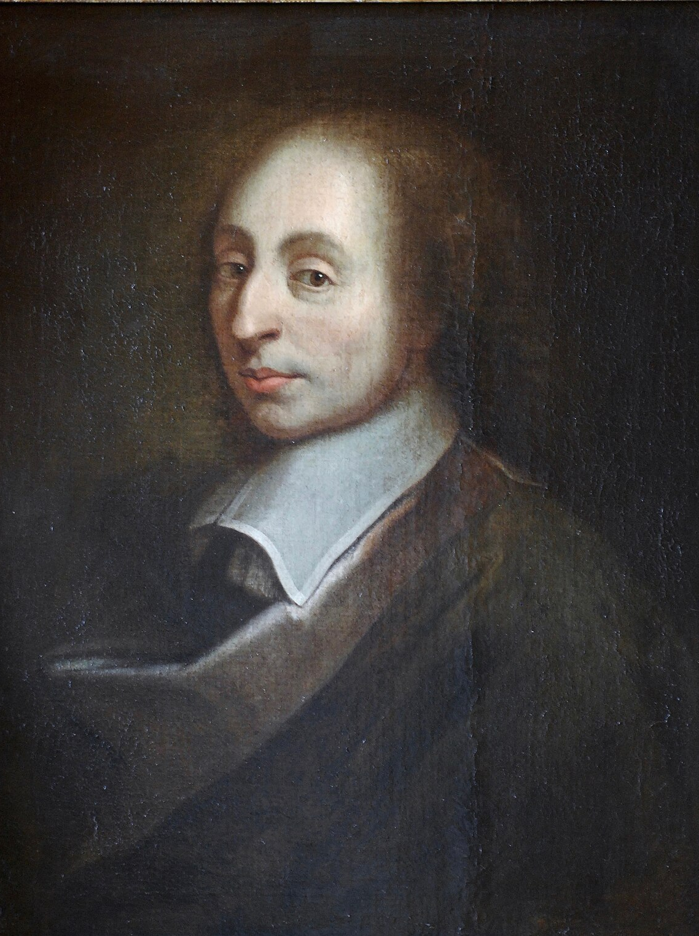
第四讲 帕斯卡
帕斯卡Ⅰ 一根水银柱与证据的逻辑
帕斯卡：两段人生，两种文本
①1646–1654：科学时期（真空实验 → 概率通信）；
②1654–1662：护教时期（火夜、《备忘录》、《思想录》）。
前段读他的科学，后段读他的思想。

Slide 8
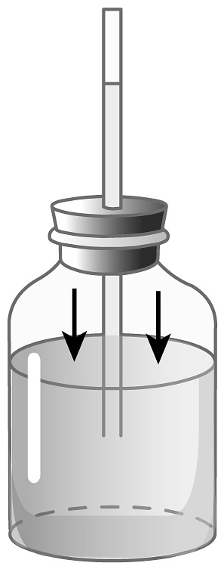
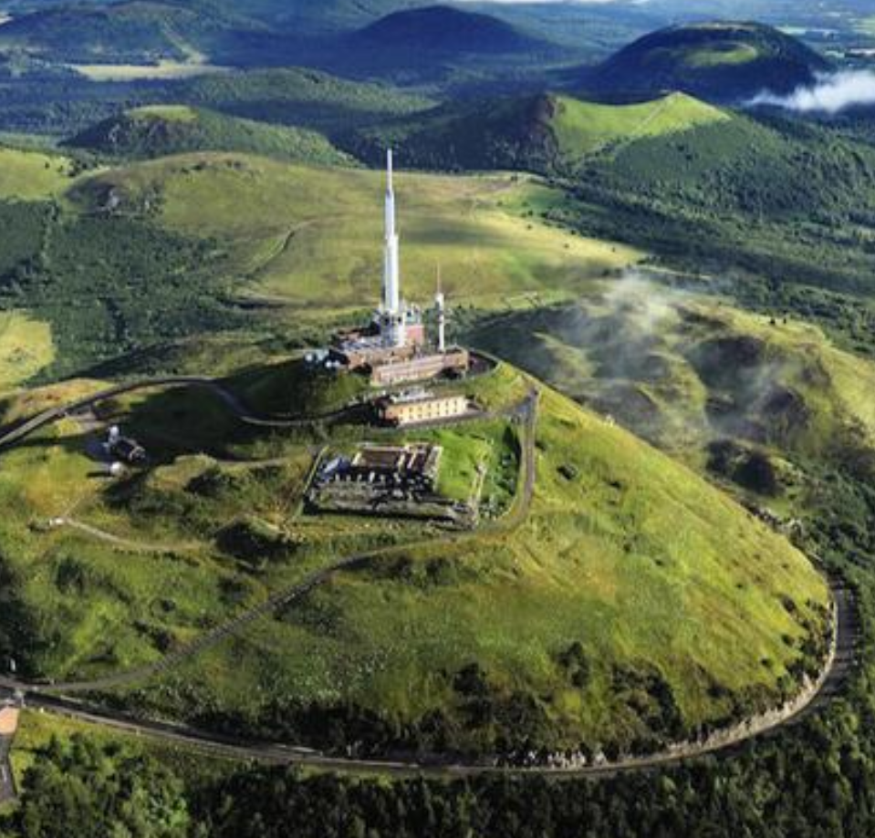
第四讲 帕斯卡
帕斯卡Ⅰ 一根水银柱与证据的逻辑
1643–1648：一根管子的旅程
从佛罗伦萨到多姆山。
1643–44
佛罗伦萨：托里切利的管子
1646
佩蒂过鲁昂：消息北传
1646–47
鲁昂：帕斯卡的复现（水与酒）
1647.10
《关于真空的新实验》出版
1647.9–12
巴黎：与笛卡尔的两天
1648.9.19
多姆山：判决性实验
1654.11.23
火夜：科学时期落幕

Slide 9
第四讲 帕斯卡
帕斯卡Ⅰ 一根水银柱与证据的逻辑
佛罗伦萨的管子（1643–1644）
1643年，佛罗伦萨：托里切利接了个老问题——水泵里的水为什么升到十米就不再上升？
他换了个办法：用水银。水银比水重约 13.5倍，柱子也就矮了约 13.5倍：从十米缩到不到一米。1644年 ，托里切利去世。
问题留在那里：管顶那一段“什么都没有”的地方，究竟是什么？
?

Slide 10
第四讲 帕斯卡
帕斯卡Ⅰ 一根水银柱与证据的逻辑
从鲁昂到《新实验》（1646–1647）
1640年，老帕斯卡奉派到鲁昂任职，全家搬去诺曼底。
1646年，国王的医师、爱数学的佩蒂路过鲁昂，把佛罗伦萨的那个老问题带到帕斯卡父子面前——这一次，帕斯卡把它放大重做了一遍：换水、换酒，换管子的长短与形状；结果每次都一样：顶端留出一段空白，怎么灌都灌不满。
1647年 10月，他把这些实验印成一本小书，《关于真空的新实验》：记录的观察到的现象。
小书传开，诺埃尔神父也在这时读到了这本书；
——他的回信，后面会讲到。

Slide 11
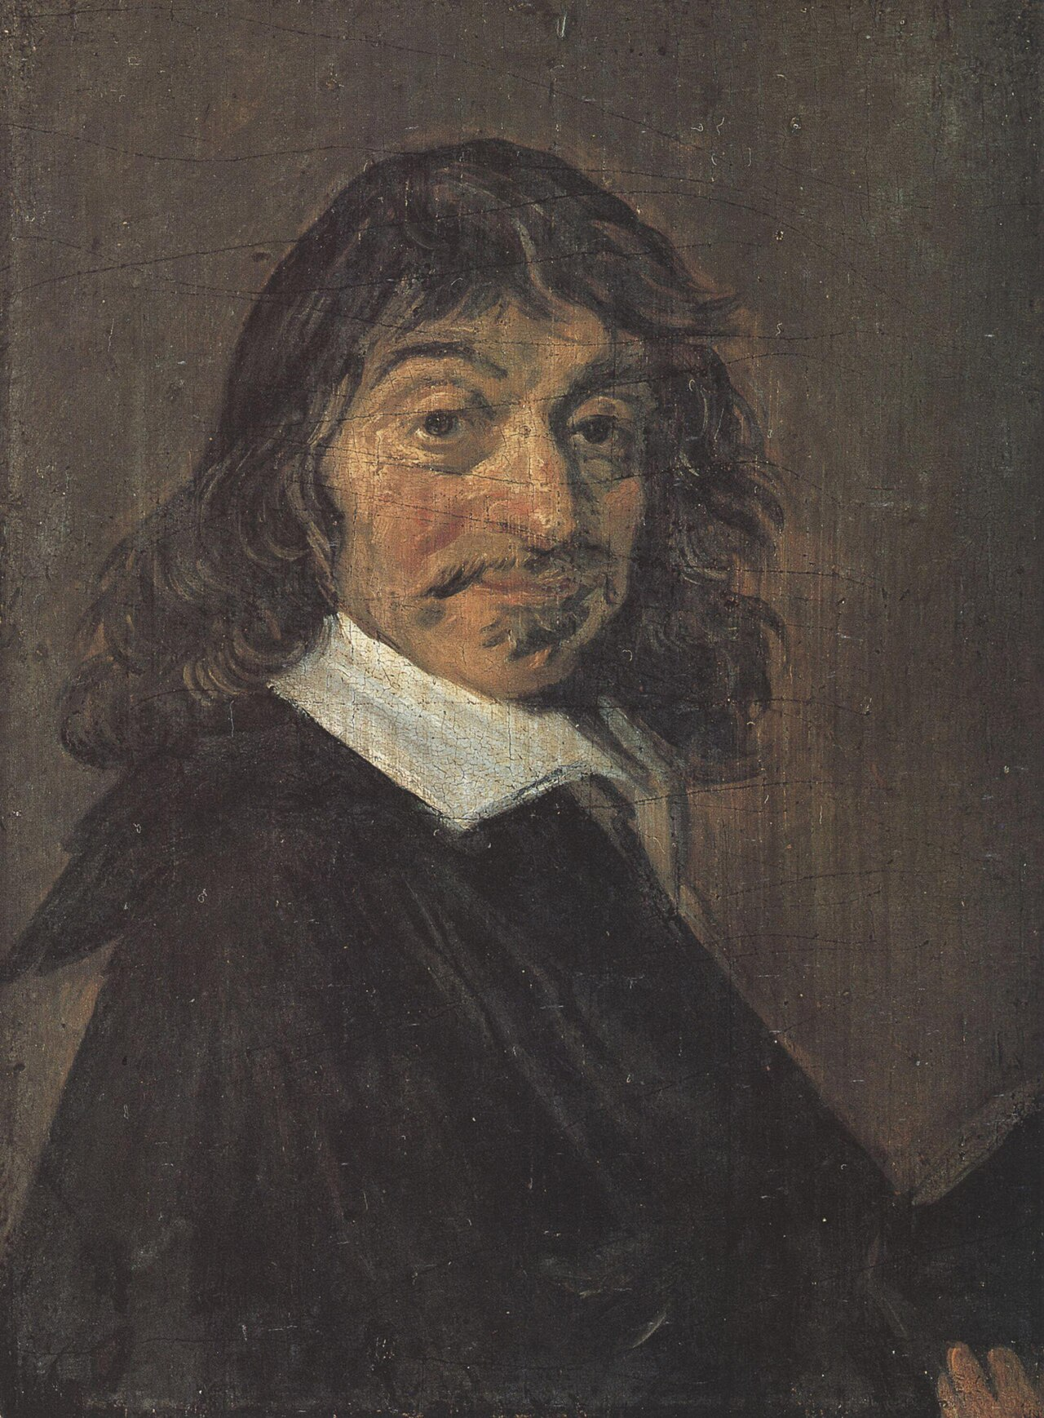
第四讲 帕斯卡
帕斯卡Ⅰ 一根水银柱与证据的逻辑
1647年 9月，巴黎：与笛卡尔的两天
1647年帕斯卡迁回巴黎；
笛卡尔两度与他长谈，谈的正是那根管子：虚空不可能，空间必然“充实”。
“我曾提醒帕斯卡先生做实验：看山上时水银是否像在山脚一样升得高；不知他后来做了没有。”
笛卡尔：致梅森内函（1647 年 12 月 13 日），载《帕斯卡尔著作集》第二卷，巴黎：Hachette，1908 年，第 166 页。

Slide 12
第四讲 帕斯卡
帕斯卡Ⅰ 一根水银柱与证据的逻辑
"谁先提出"：一桩小公案
①1649-06-11笛卡尔致卡尔卡维函——他认领发起权；
②另一方证词（罗贝瓦尔、佩里耶、帕斯卡本人，及伽桑狄转述）都以帕斯卡为实验的发起者与组织者；
③同年 8月 17日笛卡尔再致卡尔卡维，确认收到结果（"水银在山上比在山下升得低"）
"我更有权从他而非您那里得知此事，因为正是我两年前提醒他去做这个实验的，并且向他保证过：即便我自己没有做，我也毫不怀疑它会成功。"
笛卡尔：致卡尔卡维函（1649 年 6 月 11 日、8 月 17 日），载《帕斯卡尔著作集》第二卷，巴黎：Hachette，1908 年，第 408 页。

Slide 13
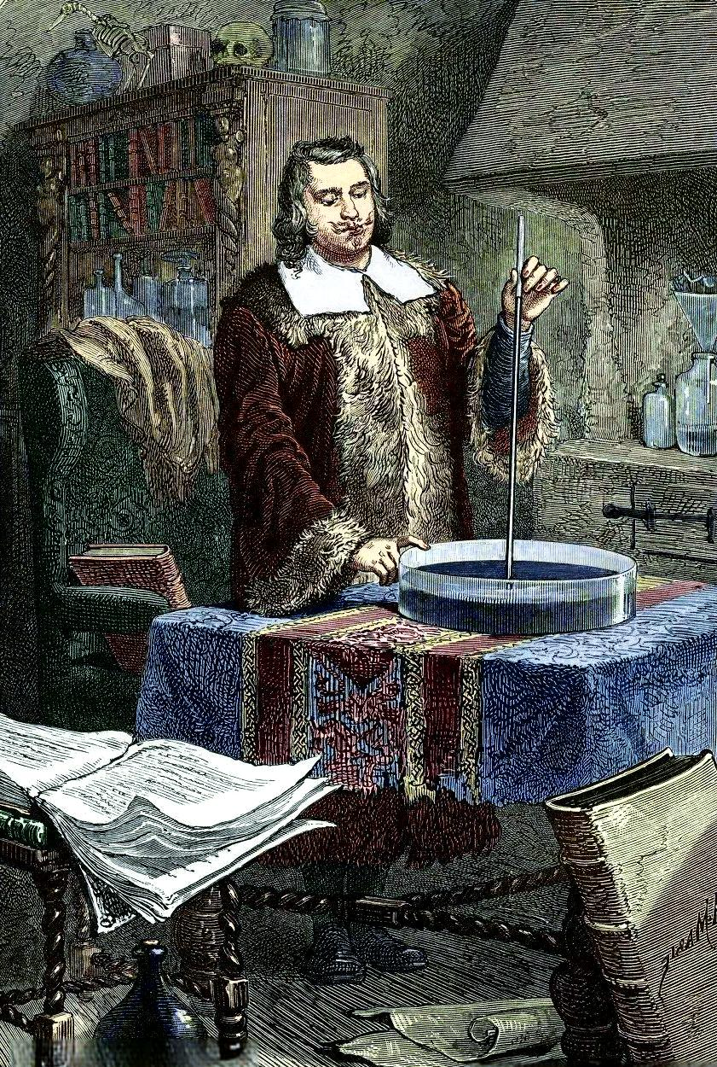
第四讲 帕斯卡
帕斯卡Ⅰ 一根水银柱与证据的逻辑
回到实验：1648年 9月 19日，佩里耶上山
帕斯卡因病无法亲行，请姐夫佩里耶代行；
清晨在米尼姆修院花园布两根"对照管"，一根留守（夏兰神父整日看护并记录）；
佩里耶一行登顶，在山顶小教堂内外做五处重复；
下山途中在“树泉”再测一次；傍晚返回，留守管纹丝未动。

Slide 14
第四讲 帕斯卡
帕斯卡Ⅰ 一根水银柱与证据的逻辑
读数：从山脚到山顶
"……我与诸位先生一同登顶重做了同样的实验：管中水银只剩二十三寸二分，而在山下同一根管中曾测得二十六寸三分半；两次实验的水银高度相差三寸一分半：我们全都惊叹不已……"
"（下山途中再测，）我们看到水银的高度随所处位置的高度而减少。“
"……留守花园的那支管子整日停在原位；夏兰神父报称一整天没有任何变化——尽管天气很不稳定，忽而晴、忽而雨……“
山脚≈71.2 cm｜山顶≈62.8 cm｜差≈8.5 cm
帕斯卡尔：《大实验记述》（1648，含佩里耶报告），载《帕斯卡尔著作集》第二卷，巴黎：Hachette，1908 年，第 353–356 页。

Slide 15
第四讲 帕斯卡
帕斯卡Ⅰ 一根水银柱与证据的逻辑
三套解释：同一根柱子，三种读法
①学院派（亚里士多德传统）：自然"惧怕虚空"，柱由"惧空"维持；
②托里拆利—帕斯卡线：柱由空气的重量扛着；
③笛卡尔式：根本没有虚空可言，管顶自有"精细物质"，柱高只说明"周围流体之轻重"。
帕斯卡的实验，同时挑战了第一派与第三派。

Slide 16
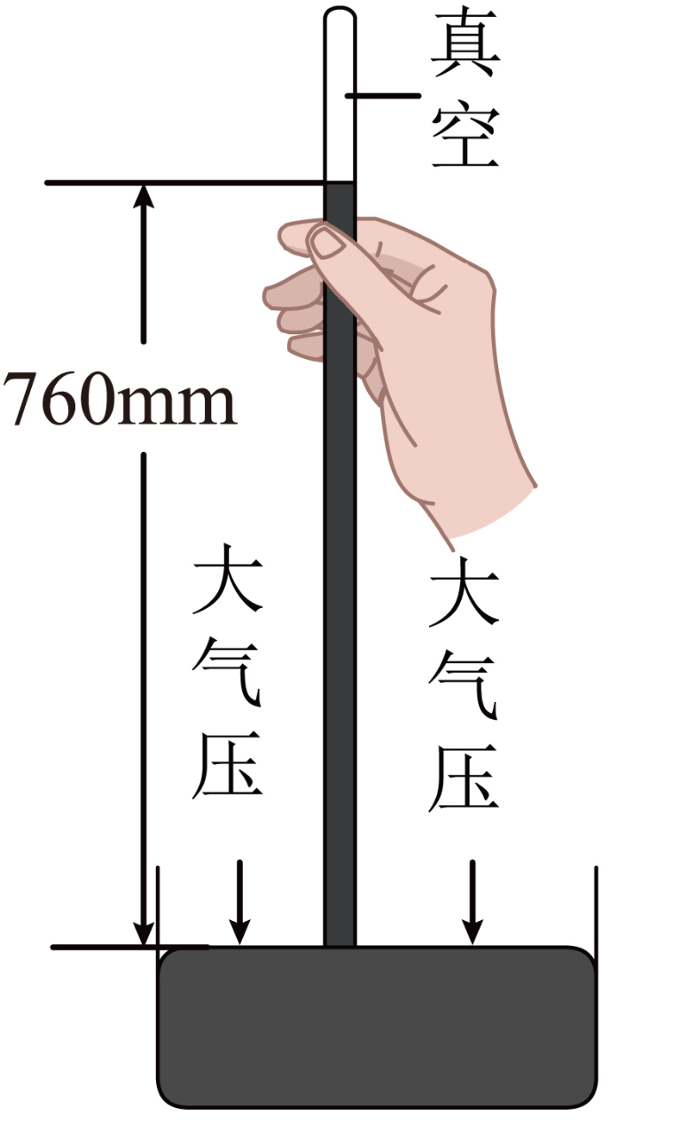
第四讲 帕斯卡
帕斯卡Ⅰ 一根水银柱与证据的逻辑
帕斯卡的解读：
①拒绝"惧怕虚空"（不做神秘解释）；
②接受"空气重量"（纯力学解释）；
③与笛卡尔的分歧不在实验、在“虚空”二字；
④语言上留有余地：“新实验支持了虚空存在。
笛卡尔的反对，我们已经学习过了。

Slide 17
第四讲 帕斯卡
帕斯卡Ⅰ 一根水银柱与证据的逻辑
两类题材的区分：权威与理性的分野
"我并非要取消古人的权威、抬举孤零零的推理……必须分清：
有一类知识只依赖记忆、纯属历史的，其目的仅在于知道作者们写过什么；（权威）
另一类只依赖推理、全然是学说性的，其目的在于寻找并发现隐藏的真理。（理性）
……至于落在感官或推理之下的题材，就不是如此了：权威在其中毫无用处；唯有理性才有资格认识它们。二者各有其分开的权限……"
帕斯卡尔：《真空论序言》，载《帕斯卡尔著作集》，巴黎：Hachette，1908 年。

Slide 18
第四讲 帕斯卡
帕斯卡Ⅰ 一根水银柱与证据的逻辑
那个年代的"冒犯"
①把“权威”从物理题材的裁判席上请下来；
②同时为神学留下权威的席位——两边各守其界；
——给神学和传统划定了界限
“看清这一区别，就应当让我们怜悯那些在物理题材上只搬出权威充当证据、不诉诸推理与实验的人……”
“我们所谓的‘古人’，在一切事情上其实都是‘新人’……我们在他者身上所敬拜的那种古老，恰恰可以在我们自己身上找到。”
帕斯卡尔：《真空论序言》，载《帕斯卡尔著作集》，巴黎：Hachette，1908 年。

Slide 19
第四讲 帕斯卡
帕斯卡Ⅰ 一根水银柱与证据的逻辑
对“自然畏惧”真空的评论
“就虚空而言，古人本有权利说自然不容受它——因为他们的一切实验都让他们注意到：自然厌恶它、不能容忍它。……但如果当时的新实验为他们所知，也许他们就会找到根据，去肯定他们此前有理由否定的东西……”
“……因为在一切以实验、而非以证明为依据的题材里，人们只有通过对全部部分或全部不同情形的普遍枚举，才能做出普遍断言。”
帕斯卡尔：《真空论序言》，载《帕斯卡尔著作集》，巴黎：Hachette，1908 年。

Slide 20
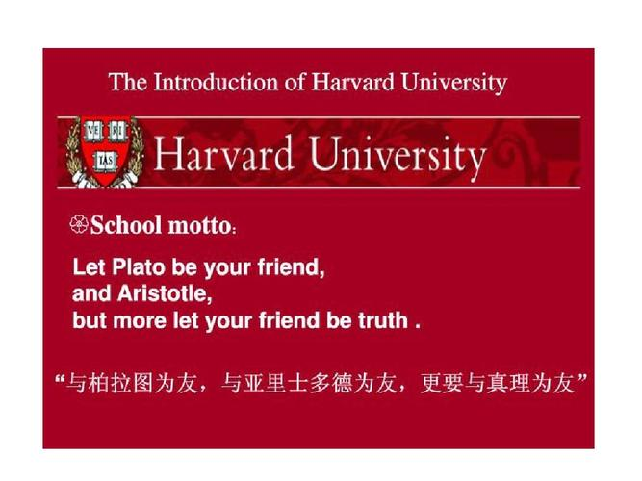
第四讲 帕斯卡
帕斯卡Ⅰ 一根水银柱与证据的逻辑
"真理比一切意见更古老"
"这样，我们就不必与他们相矛盾而能断言相反的东西；无论'古代'有多大分量，真理终归应当占上风——哪怕它新近才被发现：因为它总比人们关于它曾有过的全部意见都更古老；以为真理开始存在的时间就是它开始被认识的时间，那是不懂真理的本性。"
帕斯卡尔：《真空论序言》，载《帕斯卡尔著作集》，巴黎：Hachette，1908 年。

Slide 21
第四讲 帕斯卡
帕斯卡Ⅰ 一根水银柱与证据的逻辑
诺埃尔神父的反击与帕斯卡方的答复（上）
出版《新实验》后，耶稣会士诺埃尔神父（Étienne Noël，克莱蒙学院院长、笛卡尔在拉弗莱什的老师）写信反驳——"判决"并不一锤定音:
"虚空的存在，依本体论的法则，与自身相矛盾；相反，若假定有一种'净化了的空气'从玻璃微孔进入管顶、取代水银的位置，那就毫无矛盾。“
——特设性假说
诺埃尔与帕斯卡尔：往来书信（1647 年 10–11 月），载《帕斯卡尔著作集》第二卷，巴黎：Hachette，1908 年，第 80–81、269–272 页。

Slide 22
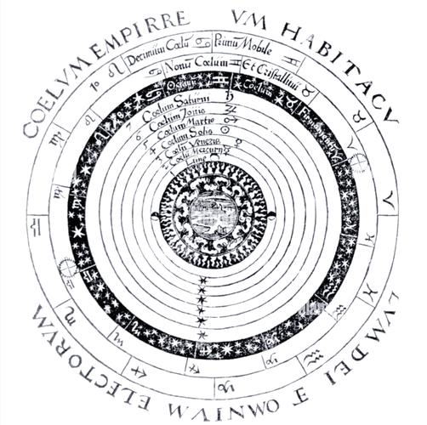
第四讲 帕斯卡
帕斯卡Ⅰ 一根水银柱与证据的逻辑
帕斯卡的回应：
"……您那个隐喻，只能在学院里通行，进不了世间。"
"精细物质、火的物质、火之球层、以太、太阳的精气、游动的轻——全都是伪证人……在天上地上无人认得……"
诺埃尔与帕斯卡尔：往来书信（1647 年 10–11 月），载《帕斯卡尔著作集》第二卷，巴黎：Hachette，1908 年，第 80–81、269–272 页。

Slide 23
第四讲 帕斯卡
帕斯卡Ⅰ 一根水银柱与证据的逻辑
实验的解释
解释＼观察 | 对“汞柱随海拔下降” 的预测 | 管顶空间的立场 | 与多姆山结果的关系
“古人”（惧怕虚空） | 不应下降 | “惧空”维持水银 | 被削弱
空气重量说 | 应随海拔下降 | 真空 | 吻合，但并非“判决性实验”
笛卡尔 | 不承认气压效应 | 精细物质 | 需加辅助假设

Slide 24
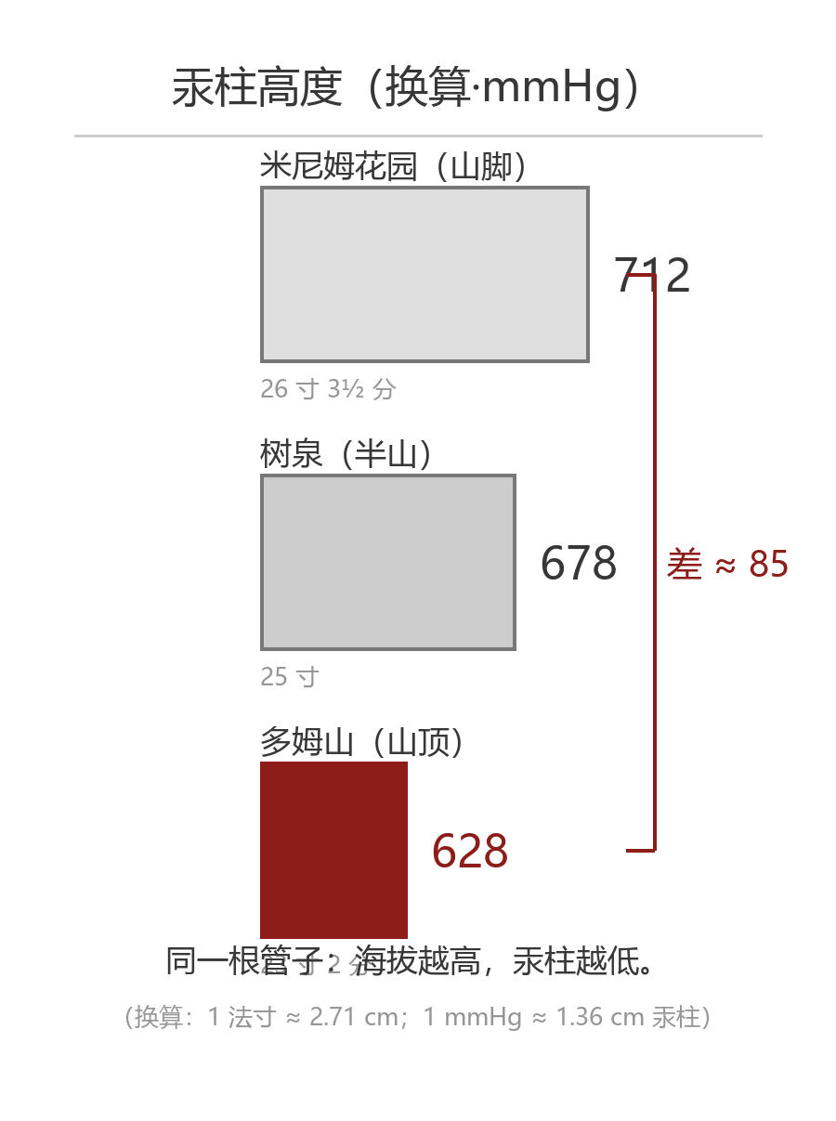
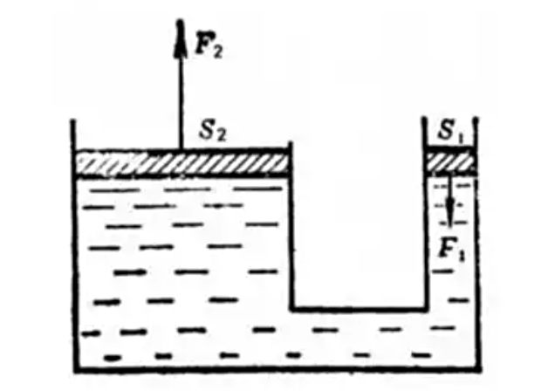
第四讲 帕斯卡
帕斯卡Ⅰ 一根水银柱与证据的逻辑
水银柱的现代读法
读数翻译：山脚 ≈ 71.2 cm 汞柱（≈ 712 mmHg）；山顶 ≈ 62.8 cm（≈ 628 mmHg）；落差 ≈ 85 mmHg。
汞柱不是“撑着什么”，而是被管外的空气压着（p = ρgh）——这根管子，就是气压计。
高度检验：多姆山海拔约 1.46 km，对应约 80–90 mmHg 的气压差——实测 ≈85 mmHg，正落在预期区间。
他的遗产：由这些实验写出的《液体平衡论》开出流体静力学——“帕斯卡定律”至今是液压机、千斤顶的原理。

Slide 25
第四讲 帕斯卡
帕斯卡Ⅱ：会思想的苇草与赌注

Slide 26
第四讲 帕斯卡
帕斯卡Ⅱ 会思想的苇草与赌注
火夜
《帕斯卡先生死后在他衣服里找到的文字》
(Écrit trouvé dans l'habit de M. Pascal après sa mort,也叫《纪念》Le Mémorial)
1654 年,恩典之年。 星期一,11 月 23 日,圣克雷芒(教宗、殉道者)及殉道录诸圣之日。 圣克里索戈努斯(殉道者)及诸圣之前夕。 从约晚十点半到约午夜十二点半。 火。
“亚伯拉罕的上帝,以撒的上帝,雅各的上帝,” 不是哲学家和学者的上帝。确定性。确定性。情感。喜悦。平安。耶稣基督的上帝。我的上帝,也是你们的上帝。“你的上帝将成为我的上帝”忘却世界和一切,除了上帝。他只能通过福音所教导的道路被找到。人类灵魂的伟大。“公义的父啊,世人未曾认识你,我却认识你。”喜悦,喜悦,喜悦,喜悦的眼泪。
我与他分离了他们离弃了我这活水的泉源。“我的上帝,你要离开我吗?”愿我永不与他永远分离。 “认识你独一的真神,并且认识你所差来的耶稣基督,这就是永生。”耶稣基督。耶稣基督。我与他分离了,我逃避他,否认他,把他钉上十字架。愿我永不与他分离。他只能通过福音所教导的道路被保存。完全而温柔的弃绝。完全顺服耶稣基督和我的指导神师。在地上操练一日,永远在喜乐中。 我不忘记你的话语，阿们。
——布莱兹·帕斯卡
《帕斯卡先生死后在他衣服里找到的文字》，1654 年 11 月 23 日），载《帕斯卡尔著作集》，巴黎：Hachette，1908 年。

Slide 27
第四讲 帕斯卡
帕斯卡Ⅱ 会思想的苇草与赌注
火夜之后
帕斯卡把它缝在衣服衬里,此后八年一直随身带着;1662 年他去世后,仆人在整理遗物时才发现
冷淡了科学——他取消了已付印中的真空书册；这批文稿在他身后（1663）以《液体平衡论与空气重量论》刊行，佩里耶作序。
他姐姐吉尔贝特写的传记里还记载他贴身穿一条带尖刺的饰带,在感到虚荣或骄傲时按压它。
帕斯卡树立了新的上帝
确定性的上帝，带来喜悦与平安的上帝
同时，与“权威”上帝的背离带来矛盾的感情

Slide 28
第四讲 帕斯卡
帕斯卡Ⅱ 会思想的苇草与赌注
发现真理与证明真理的区分
"在真理的研究中，人可以有三种主要的活动：其一，在寻找真理时发现它；其二，在拥有真理时证明它；最后，在审查真理时把它与谬误分辨开来。"
"我不谈第一种，而专门处理第二种——它已包含第三种。因为，人若懂得证明真理的方法，便同时懂得了分辨它的方法……"
——发现的语境与辩护的语境
帕斯卡尔：《论几何精神》（De l'esprit géométrique），载《帕斯卡尔著作集》，巴黎：Hachette，1908 年。

Slide 29
第四讲 帕斯卡
帕斯卡Ⅱ 会思想的苇草与赌注
几何精神与敏感精神
维度 | 几何精神 | 敏感精神
对象 | 推理 | 感官
进入方式 | 推理：定义 → 公理 → 证明 | 繁复多样的直接把握
原则的地位 | 脱离了日常的应用 | 就在人人眼前
出错方式 | 几乎不可能被错过的原则，若推理错误即精神根本谬误 | 原则细微繁多，几乎不可能完全不犯错
所长 | 精神的力量与正确性 | 精神的广博
帕斯卡尔：《思想录》，何兆武译，上海：上海人民出版社，2007 年，第 7–9 页（B.1–2）。

Slide 30
第四讲 帕斯卡
帕斯卡Ⅱ 会思想的苇草与赌注
从方法回到人自身

Slide 31
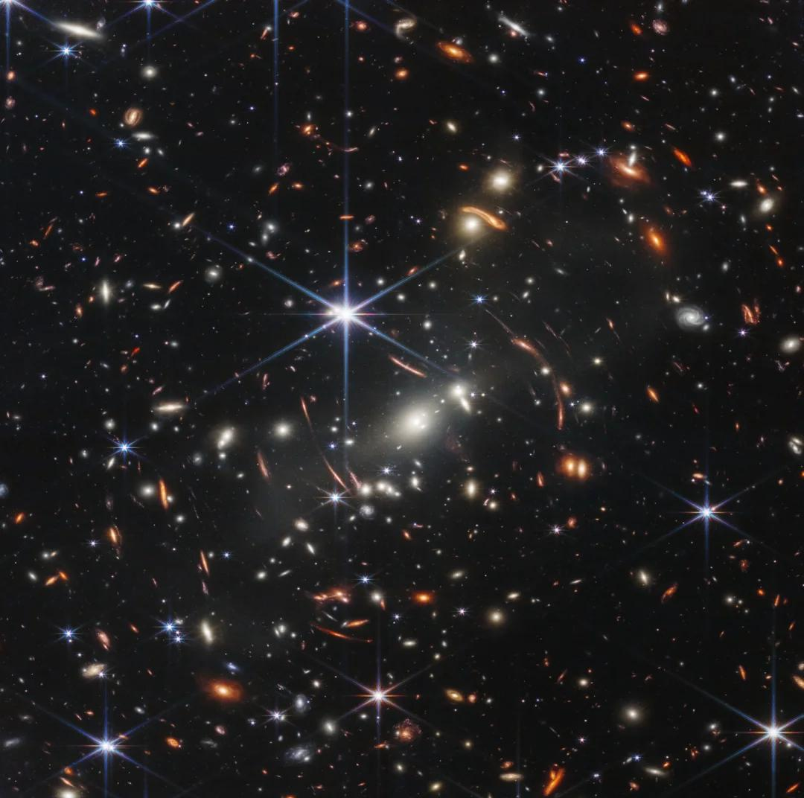
第四讲 帕斯卡
帕斯卡Ⅱ 会思想的苇草与赌注
"这些无限空间的永恒沉默使我恐惧"
"有多少国度是并不知道我们的啊！"
"为什么我的知识是有限的？我的身体也是的？我的一生不过百年而非千载？大自然有什么理由要使我禀赋如此，要在无限之中选择这个数目而非另一个数目，本来在无限之中是并不更有理由要选择某一个而不选择另一个的，更该尝试任何一个而不是另一个的。"
《思想录》第 94 页（B.206–208）。

Slide 32
第四讲 帕斯卡
帕斯卡Ⅱ 会思想的苇草与赌注
人在虚无和无穷之间
"因为，人在自然界中到底是个什么呢？对于无穷而言就是虚无，对于虚无而言就是全体，是无和全之间的一个中项。他距离理解这两个极端都是无穷之远，事物的归宿以及它们的起源对他来说，都是无可逾越地隐藏在一个无从渗透的神秘里面；他所由之而出的那种虚无以及他所被吞没于其中的那种无限，这二者都同等地是无法窥测的。"
"然则，除了在既不认识事物的原则又不认识事物的归宿的永恒绝望之中观察它们〔某些〕中项的外表而外，他又能做什么呢？万事万物都出自虚无而归于无穷。谁能追踪这些可惊可讶的过程呢？这一切奇迹的创造主是理解它们的。任何别人都做不到这一点。"
《思想录》第 30–31 页（B.72）。

Slide 33
第四讲 帕斯卡
帕斯卡Ⅱ 会思想的苇草与赌注
人对于研究世界的态度
"让一个人返求自己并考虑一下比起一切的存在物来他自身是个什么吧，让他把自己看作是迷失在大自然的这个最偏僻的角落里；并且让他能从自己所居住的这座狭隘的牢笼里——我指的就是这个宇宙——学着估计地球、王国、城市以及他自身的正确价值吧！一个人在无限之中又是什么呢？"
"凡是这样在思考着自己的人，都会对自己感到恐惧，并且当他思考到自己乃是维系在大自然所赋予他在无限与虚无这两个无底洞之间的一块质量之内时，他将会对这些奇迹的景象感到战栗的；并且我相信随着他的好奇心之转化为赞仰，他就会越发倾向于默默地思索它们而不是怀着臆测去研究它们。"
《思想录》第 29–31 页（B.72）。

Slide 34
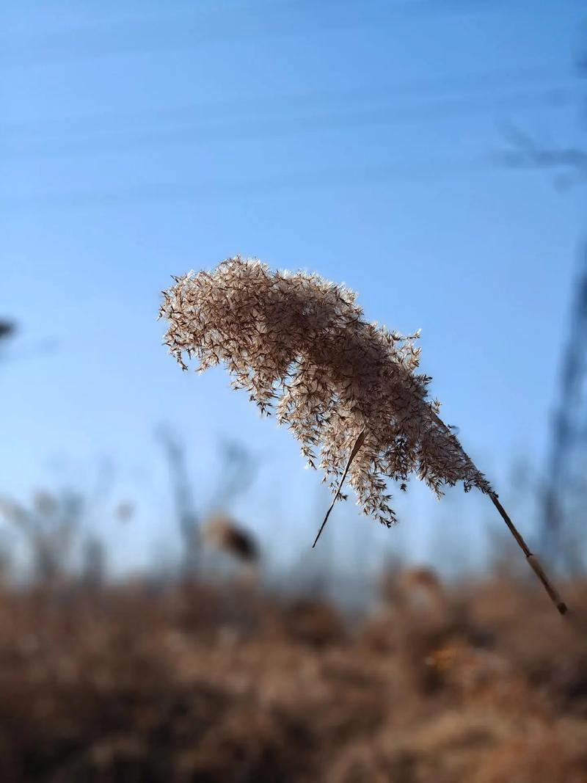
第四讲 帕斯卡
帕斯卡Ⅱ 会思想的苇草与赌注
人是一根会思想的苇草
"人只不过是一根苇草，是自然界最脆弱的东西；但他是一根能思想的苇草。用不着整个宇宙都拿起武器来才能毁灭他；一口气、一滴水就足以致他死命了。然而，纵使宇宙毁灭了他，人却仍然要比致他于死命的东西更高贵得多；因为他知道自己要死亡，以及宇宙对他所具有的优势，而宇宙对此却一无所知。"
《思想录》第 144 页（B.347）。

Slide 35
第四讲 帕斯卡
帕斯卡Ⅱ 会思想的苇草与赌注
人的尊严在于思想
"因而，我们全部的尊严就在于思想。正是由于它而不是由于我们所无法填充的空间和时间，我们才必须提高自己。因此，我们要努力好好地思想；这就是道德的原则。"
"能思想的苇草——我应该追求自己的尊严，绝不是求之于空间，而是求之于自己思想的规定。我占有多少土地都不会有用；由于空间，宇宙便囊括了我并吞没了我，有如一个质点；由于思想，我却囊括了宇宙。"
《思想录》第 144–145 页（B.347–348）。

Slide 36
第四讲 帕斯卡
帕斯卡Ⅱ 会思想的苇草与赌注
人的可悲与伟大
"人的伟大之所以为伟大，就在于他认识自己可悲。一棵树并不认识自己可悲。因此，认识〔自己〕可悲乃是可悲的；然而认识我们之所以可悲，却是伟大的。"
"使人过多地看到他和禽兽是怎样的等同而不向他指明他的伟大，那是危险的。使他过多地看到他的伟大而看不到他的卑鄙，那也是危险的。让他对这两者都加以忽视，则更为危险。然而把这两者都指明给他，那就非常之有益了。绝不可让人相信自己等于禽兽，也不可等于天使，也不可让他对这两者都忽视；而是应该让他同时知道这两者。"
"我要同等地既谴责那些下定决心赞美人类的人，也谴责那些下定决心谴责人类的人，还要谴责那些下定决心自寻其乐的人，我只能赞许那些一面哭泣一面追求着的人。"
《思想录》第 159–160、164–165 页（B.397–398、B.418、B.422）。

Slide 37
第四讲 帕斯卡
帕斯卡Ⅱ 会思想的苇草与赌注
从"苇草"到"赌注"
《思想录》最著名的段落——帕斯卡的赌注。

Slide 38
第四讲 帕斯卡
帕斯卡Ⅱ 会思想的苇草与赌注
“感受到上帝的乃是人心”
“人心有其道理（ raisons），那是理智（la raison）所根本不认识的；我们可以从千百种事情知道这一点。我要说，人心天然地要爱普遍的存在者，并且随着它之献身于此而天然地也要爱它自己；但它却随心所欲地要考验自己反对这一个或者另一个。你抛弃了这一个而选择了另一个：难道这是你以理智去爱的吗？“
"感受到上帝的乃是人心，而非理智。而这就是信仰：上帝是人心可感受的，而非理智可感受的。"
《思想录》第 119 页（B.277–278）。

Slide 39
第四讲 帕斯卡
帕斯卡Ⅱ 会思想的苇草与赌注
帕斯卡的赌注（一）
"让我们说：'上帝存在，或者是不存在'。然而，我们将倾向哪一边呢？在这上面，理智是不能决定什么的；有一种无限的混沌把我们隔离开了。这里进行的是一场赌博，在那无限距离的极端，正负是要见分晓的。你要赌什么呢？根据理智，你就既不能得出其一，也不能得出另一；根据理智，你就不能辩护双方中的任何一方。"
"因此，就不要谴责那些已经做出了一项抉择的人们的谬误吧！因为你也是一无所知。
——'不；我要谴责他们的，并不是已经做出了这项抉择，而是做出了一项抉择；因为无论赌这一边还是另一边的人都属同样的错误，他们双方都是错误的：正确的是根本就不赌。'"
"是的：然而不得不赌；这一点并不是自愿的，你已经上了船。"
《思想录》第 100–101 页（B.233）。

Slide 40
第四讲 帕斯卡
帕斯卡Ⅱ 会思想的苇草与赌注
赌注（二）：权衡之下
"然则，你将选择哪一方呢？让我们看看吧。既然非抉择不可，就让我们来看什么对你的利害关系最小。
你有两样东西可输：即真与善；
有两件东西可赌：即你的理智和你的意志，你的知识和你的福祉；
而你的天性又有两样东西要躲避：即错误与悲惨。
既然非抉择不可，所以抉择一方而非另一方也就不会更有损于你的理智。这是已成定局的一点。
然而你的福祉呢？让我们权衡一下赌上帝存在这一方面的得失吧。让我们估价这两种情况：
假如你赢了，你就赢得了一切；假如你输了，你却一无所失。因此，你就不必迟疑去赌上帝存在吧。"
《思想录》第 101–102 页（B.233）。

Slide 41
第四讲 帕斯卡
帕斯卡Ⅱ 会思想的苇草与赌注
赌注（三）：孤注一掷
"'这个办法真了不起。是的，非赌不可；不过或许我赌得太多了吧。
——让我们再看。既然得与失是同样的机遇，所以假如你用一条命赢得两次生命的话，你还是应该打这个赌；然而假如有可能能赢三条命的话，那就非得赌不可了。
……然而这里却是永恒的生命与幸福。既然如此，所以在无限的机会之中只要有一次对你有利，你就还是有理由要赌
……凡是无限存在的地方，凡是不存在无限的输局机遇对赢局机遇的地方，就绝没有犹豫的余地，而是应该孤注一掷。"
"……因此在一场得失机遇相等的博弈中，当所赌是有限而所赢是无限的时候，我们的命题便有无限的力量。这一点是可指证的；而且假如人类可能达到任何真理的话，这便是真理。"
《思想录》第 102–103 页（B.233）。

Slide 42
第四讲 帕斯卡
帕斯卡Ⅱ 会思想的苇草与赌注
赌注（四）："我可以看牌底吗？"
"'我承认这一点，我同意这一点。然而难道再没有办法可以看到牌底了吗？'——有的，有圣经，以及其他，等等。"
"'是的；但我的手被束缚着，我的口缄默着；我被迫不得不赌，我并不是自由的；我没有得到释放，而我天生来又是属于那种不能信仰的人。然则，你要我怎么办呢？'"
"确实如此。但是你至少可以领会你对信仰的无力，——既然理智把你带到了这里，而你又不能做到信仰。因而，你应该努力不要用增加对上帝的证明的办法而要用减少你自己的感情的办法，来使自己信服。你愿意走向信仰，而你不认得路径；……那你就应该学习那些像你一样被束缚着、但现在却赌出他们全部财富的人们；正是这些人才认得你所愿意遵循的那条道路……去追随他们所已经开始的那种方式吧：那就是一切都要做得好像他们是在信仰着的那样，也要领圣水，也要领圣餐，等等。正是这样才会自然而然使你信仰并使你畜牲化。
——'但，这是我所害怕的。’
——为什么害怕呢？你有什么可丧失的呢？"
《思想录》第 103–104 页（B.233）。

Slide 43
第四讲 帕斯卡
帕斯卡Ⅱ 会思想的苇草与赌注
简明博弈论分析
 | 上帝存在 | 上帝不存在
信上帝 | 两条命 | 扣条命
不信上帝 | 哈哈！ | 无所谓
 | 上帝存在 | 上帝不存在
信上帝 | 永恒的生命与幸福 | 也没啥
不信上帝 | 哈哈！ | 无所谓
在最差的设想：信上帝有更高的payoff 在最好的设想：信上帝是“dominate strategy”

Slide 44
第四讲 帕斯卡
帕斯卡Ⅱ 会思想的苇草与赌注
"赌注是不是'上帝存在的证明'？"
①赌注不是证明上帝存在，它是劝告：整个《思想录》的写作计划里，它承担的是"把人带到能听"的那一步；
②按帕斯卡自己的神学，信仰是恩赐、非推理的产物，是心的感受。
"信仰乃是上帝的一种恩赐；千万不要相信我们说的：它是推理的一种恩赐。其他宗教关于他们的信仰并不这样提；他们只是进行推理以期达到这一点，然而推理却没有引他们达到这一点。"
"信仰确乎说出了感官所没有说出的东西，但绝不是和它们所见到的相反。它是超乎其上，而不是与之相反。"
《思想录》第 104–105 页（B.234）；另参 D. Clarke：“Blaise Pascal”，SEP（2015），§1–2。

Slide 45
第四讲 帕斯卡
帕斯卡Ⅱ 会思想的苇草与赌注
笛卡尔与帕斯卡的对比
理性的范围？
感觉的可靠？
权威的论断？
上帝的存在？
著作的写作？

Slide 46
第四讲 帕斯卡
第一阶段：确定性的建立与限度
笛卡尔：谈谈方法、哲学沉思、上帝担保
帕斯卡：实验方法、几何精神与赌注的劝说
——都是想从个人出发，建立其完整的体系
从下周起：知识不再只是一个人的沉思，而将进入公共的场域：
——百科全书、科学与客观性

Slide 47
谢谢！
杜少凯 18792789214
dushaokai@xidian.edu.cn

